Slide 1
КУРСОВОЙ ПРОЕКТ
Министерство высшего образования и науки Российской Федерации
Федерального государственного бюджетного Образовательного учреждения
высшего образования
«Казанский национальный исследовательский технологический университет»
КАЗАНСКИЙ ТЕХНОЛОГИЧЕСКИЙ КОЛЛЕДЖ
(ФГБОУ ВО «КНИТУ» КТК)
Создание программного продукта «Компьютерная игра на движке Unity»
Студент 4 курса группы 881:
Левашов А.А.
Руководитель: Фатихова А.Р.

Slide 2
Постановка цели и задач
Цель проекта: Создание программного продукта «Компьютерная игра на движке Unity»
Задачи:
-исследовать предметную область;
-построить информационно-логическую модель с использованием СУБД;
-создать пользовательский интерфейс;
-разработать формы для внесения информации;
-разработать визуальный стиль игры;
-разработать методы управления игровым персонажем;
-разработать и протестировать игру;
-разработать справочники, документы, отчеты и другие объекты конфигурации для данного проекта.

Slide 3





Инструментарий

Slide 4
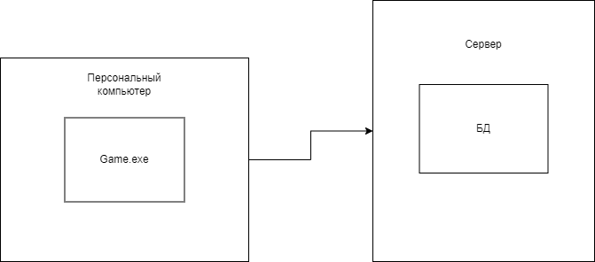
Архитектура игры
Архитектура игры была выбрана клиент сервер. Это позволит безопасно хранить данные от других пользователей.

Slide 5

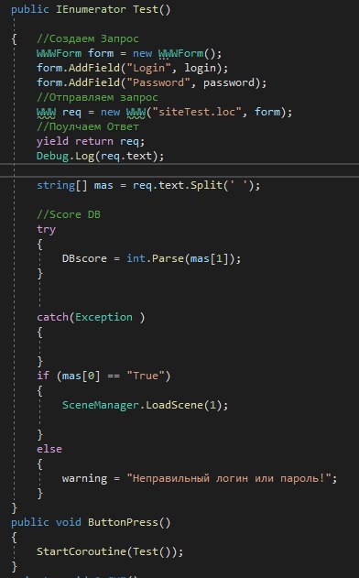
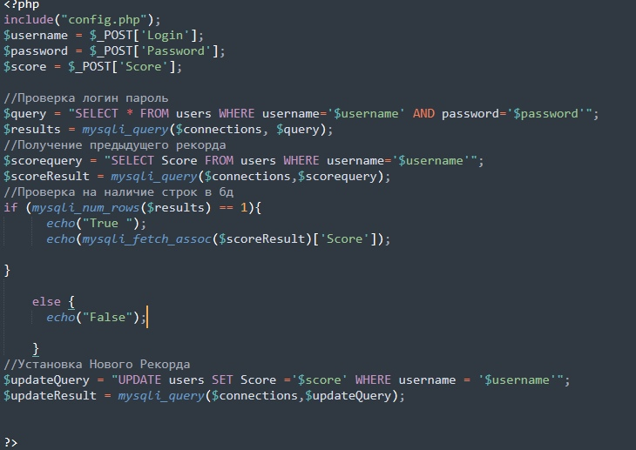
Подключение Базы Данных
Подключение базы данных реализовано через WWWForm и WWW.

Slide 6
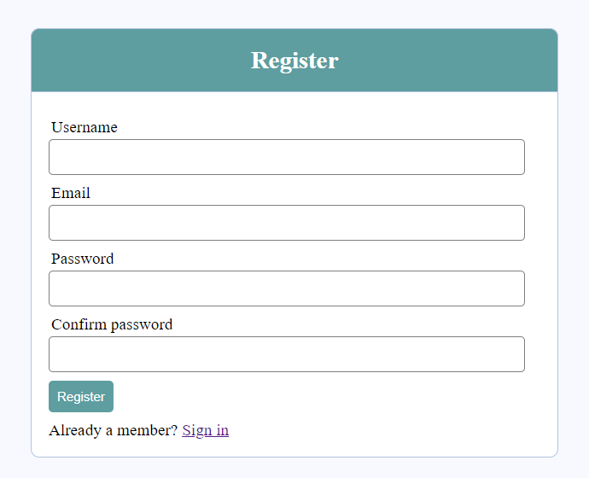
Сайт игры
Для проекта был разработан сайт, на котором происходит регистрация пользователей.

Slide 7
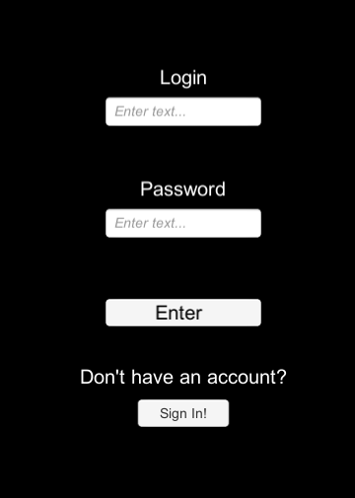
Окно Авторизации

Slide 8
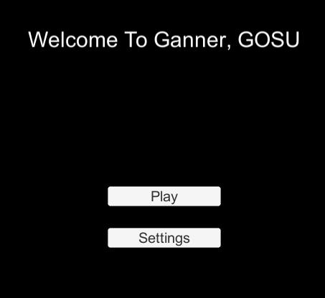
Главное меню

Slide 9
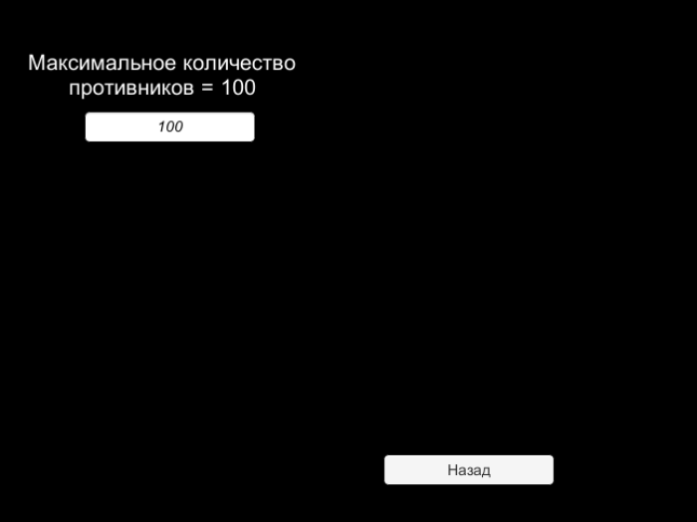
Меню настроек

Slide 10
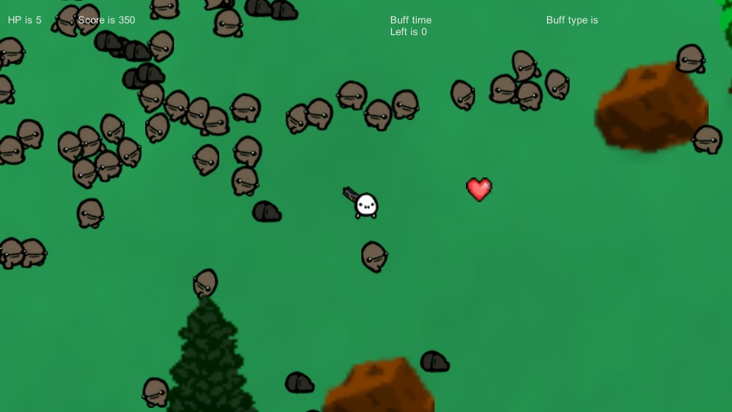
Внешний вид Игры

Slide 11
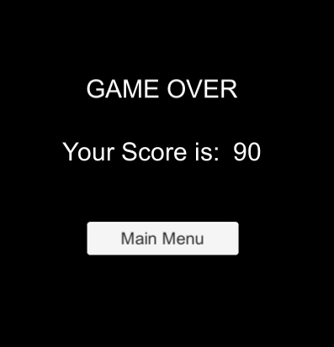
Меню после проигрыша

Slide 12

Совместимые ОС

Slide 13
Спасибо за внимание!

